Slide 1
Η ΕΛΛΗΝΙΚΗ ΟΙΚΟΝΟΜΙΑ ΜΕΤΑ ΤΗΝ ΕΠΑΝΑΣΤΑΣΗ

Slide 2
Πότε δημιουργήθηκε το ελληνικό κράτος;

Slide 4
Πρωτόκολλο Λονδίνου 3/2/1830 υπογράφτηκε από Αγγλία, Γαλλία, Ρωσία

Slide 5
Ποιος ήταν ο πρώτος κυβερνήτης της Ελλάδας;

Slide 6
Ιωάννης
Καποδίστριας

Slide 8
Ποια ήταν η κατάσταση της χώρας όταν ανέλαβε ο Καποδίστριας;

Slide 9
Κλάφτα Χαράλαμπε!

Slide 10
Ποιο ήταν
το νόμισμα
που έκοψε
ο Καποδίστριας;

Slide 12
Πονοκέφαλος
η αντιπολίτευση!
Και τι έγινε τελικά;

Slide 13
Πώς πέθανε ο Καποδίστριας;

Slide 14
1831

Slide 16
Δολοφονήθηκε αυτός που πέτυχε την ανεξαρτησία του ελληνικού κράτους και μεγάλωσε τα σύνορά του!

Slide 18
Ποιος αναλαμβάνει τη διοίκηση της χώρας μετά τη δολοφονία του Καποδίστρια;

Slide 19
Ο Όθωνας!
Το πλήρες όνομα αυτού;
Όττο Φρίντριχ Λούντβιχ φον Βίττελσμπαχ

Slide 20
Πότε έρχεται ο Όθων στην Ελλάδα;

Slide 25
Βαυαροί αξιωματικοί και στρατιώτες
έξω από στρατώνες στη Λαμία 1830-35

Slide 26
Πώς ονομάζεται αυτή η περίοδος;

Slide 27
ΒΑΥΑΡΟΚΡΑΤΙΑ

Slide 28
Η διοικητική διαίρεση του ελληνικού κράτους το 1833

Slide 29
Πώς
ήταν η κατάσταση στην Ελλάδα τότε;

Slide 30
Όχι και τόσο καλή…
Φτώχεια
Απαρχαιωμένες παραγωγικές δομές
Μικρή στην έκταση
Ολιγάνθρωπη (15-43 κάτοικοι στο km²)
Εδάφη γυμνά → υπερβόσκηση, υλοτομία
Χωράφια χέρσα → εκτεταμένη αγρανάπαυση
Αίσθηση εγκατάλειψης

Slide 31
Η ληστεία στην Ελλάδα, επίσης, κατά τον 19ο αιώνα
αποτελούσε ένα από τα σοβαρότερα προβλήματα

Slide 32
Η οικονομική κατάσταση της Ελλάδας στην αυγή της ανεξαρτησίας της
Μαζί με τους ιστορικούς αυτής της περιόδου του πόνου, ας μεταφερθούμε στις κορυφές των βουνών της Ελλάδας… ας στρέψουμε γύρω το βλέμμα μας… Τι απελπισία!... Παντού ερείπια! Άμορφοι όγκοι και χαλάσματα που ακόμα καπνίζουν, δακρυσμένες γυναίκες, οικογένειες χωρίς ψωμί! Μάταια αναζητούμε τις πόλεις, ούτε χωριά δεν υπάρχουν! Στα πόδια του Παρθενώνα, κάτω από το φωτοστέφανο του ένδοξου ονόματος της Αθήνας, κείτονται καλύβες, μισές πέτρα, μισές ξύλο.

Slide 33
Μπροστά τους περνούν μονοπάτια, όχι δρόμοι, και αυτά ακόμα τα περάσματα ακατάστατα και λασπωμένα! Κανένα σύγχρονο μνημείο! Ιερά μάρμαρα μόνο, στοιχειωμένα από τις σκιές των παλαιών! Εδώ, φυτείες ξεραμένες, ξεριζωμένες, πυρπολημένες. Εκεί αμπέλια και ελαιώνες κατεστραμμένοι. Κανένας δρόμος, καμία απόδειξη λειτουργίας μιας προηγούμενης διοίκησης! Όλα πρέπει να γίνουν από την αρχή! Όλα πρέπει να αρχίσουν από το τίποτα! Και αυτά τα “όλα” πρέπει να γίνουν από μια χούφτα ανθρώπους, τους λίγους που μπορούν να διευθύνουν, να διδάξουν, να δημιουργήσουν το Έθνος! Τι εργασία αντάξια γιγάντων! Και μερικοί θα ήθελαν να έχουν ήδη ολοκληρωθεί όλα αυτά, να είναι τα πάντα στρωμένα, διαμορφωμένα! Πού και πότε έφτασαν λίγα μόλις χρόνια στη Δύση για να πετύχει ένα τέτοιο θαύμα;

Slide 34
Ποια γεγονότα επηρέασαν προς το χειρότερο την οικονομία της χώρας;

Slide 35
Ναυτικός αποκλεισμός
από Αγγλογάλλους
το 1854
στη διάρκεια
του Κριμαϊκού Πολέμου
Σταφιδική κρίση
στα τέλη 19^{ου} – αρχές 20^{ου} αι.

Slide 37
Πού οδηγήθηκε
η χώρα;

Slide 38
ΜΑΖΙΚΗ ΜΕΤΑΝΑΣΤΕΥΣΗ

Slide 39
Πού αναζητούσαν εργασία οι Έλληνες μετανάστες;

Slide 40
Λιμάνια ανατολικής Μεσογείου και Μαύρης Θάλασσας
Δούναβης
Νότια Ρωσία
Μικρά Ασία + Αίγυπτος
Μετά τη σταφιδική κρίση → Αμερική

Slide 41
Έχετε δει την ταινία «Νύφες»;
Θέμα της είναι αυτή η μετανάστευση!

Slide 43
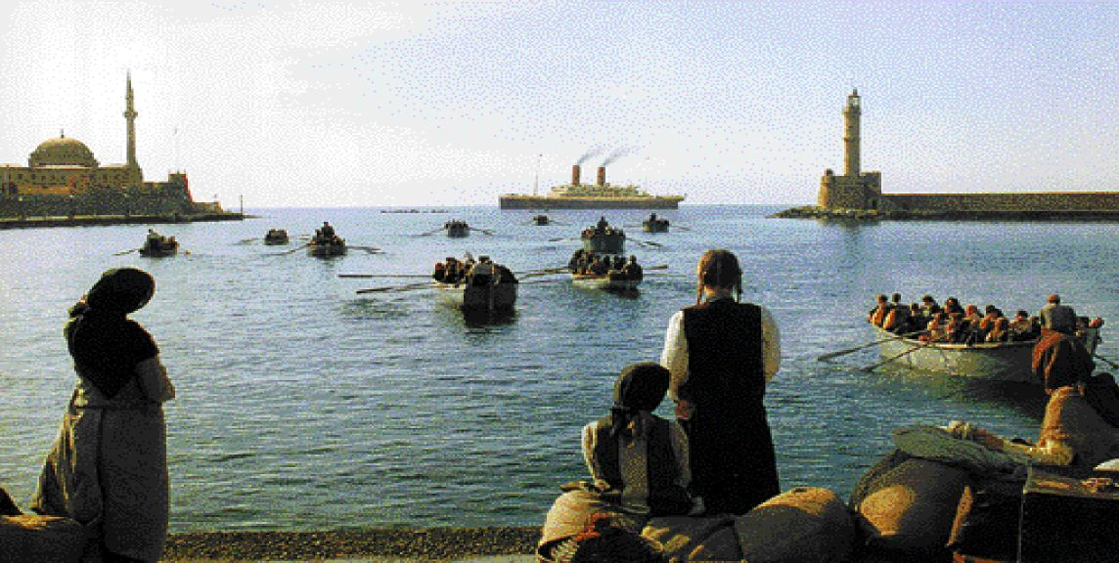

Slide 44
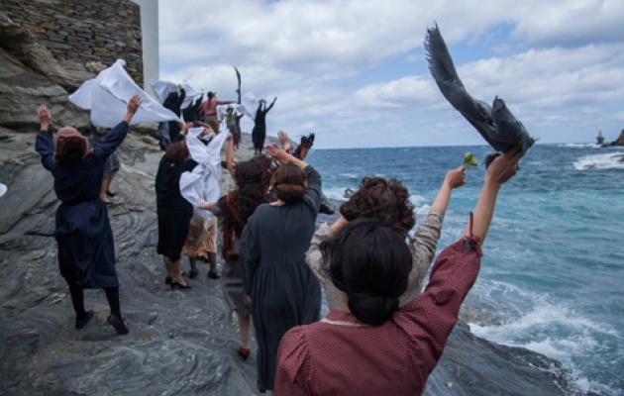

Slide 45
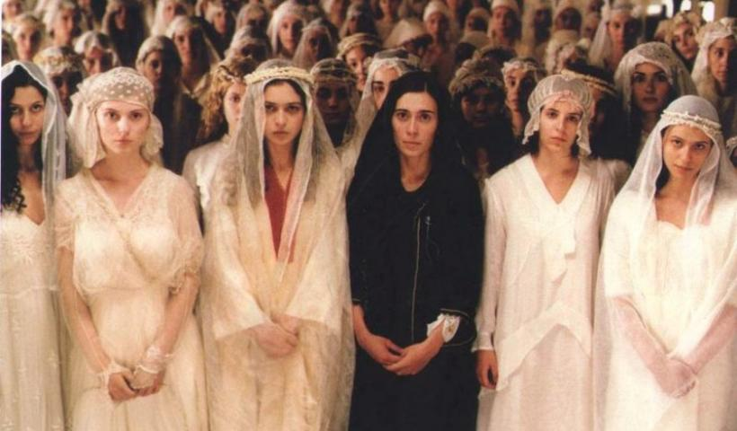

Slide 46
Και η ταινία «Αμέρικα Αμέρικα» του Ηλία Καζάν, επίσης!

Slide 48
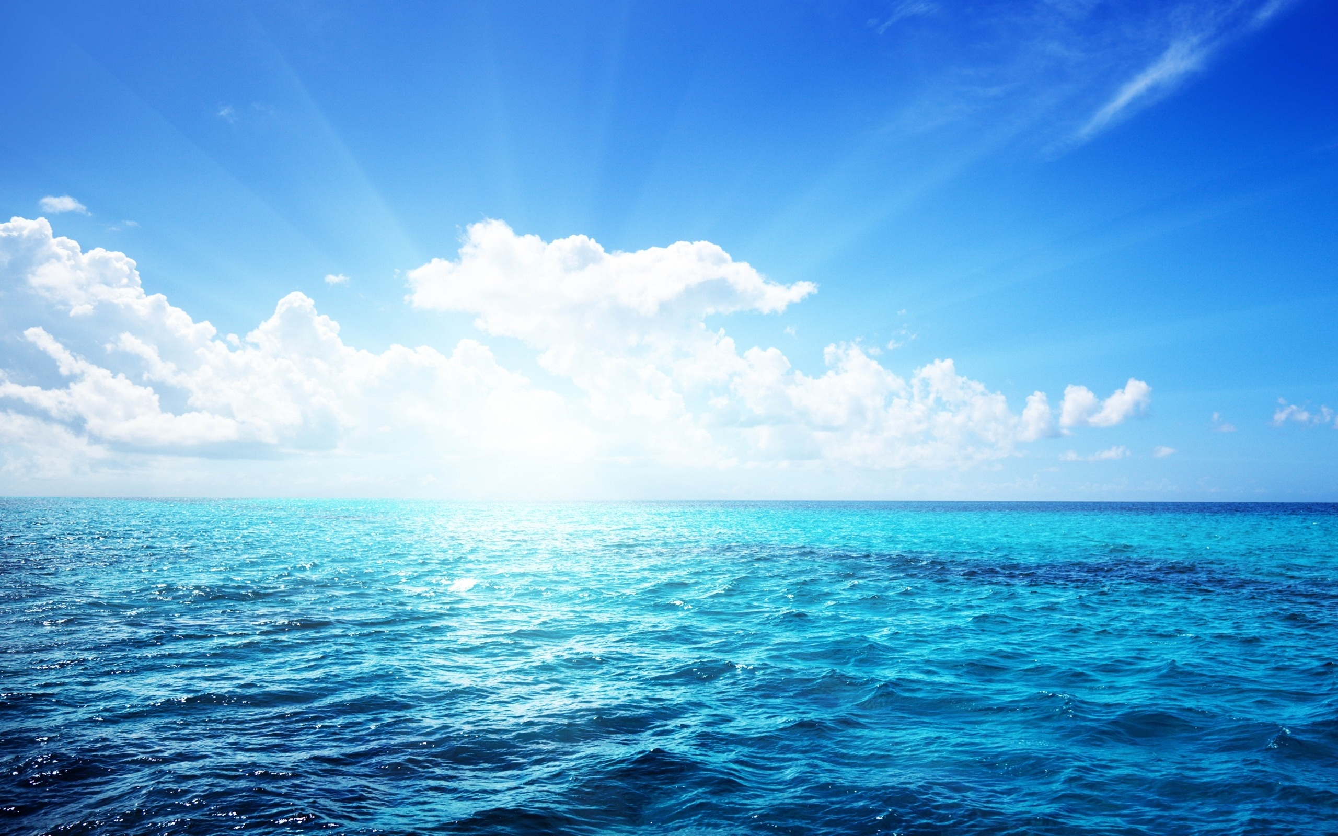
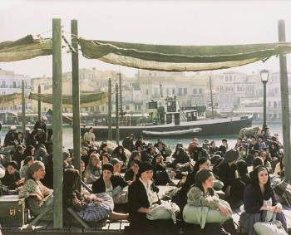
Ο δρόμος της ξενιτιάς είναι πικρός…

Slide 49
Δηλαδή, συνοψίζοντας…
Δύση → Βιομηχανική Επανάσταση, πρόοδος
(πληθυσμός → τριψήφιο νούμερο στις πόλεις)
Ελλάδα → Ανατολή - καθυστέρηση
Ολιγανθρωπία (πληθυσμός → διψήφιο νούμερο στις πόλεις)
Μικρή έκταση της χώρας
Εδάφη χέρσα, απαρχαιωμένες καλλιέργειες
Αίσθηση εγκατάλειψης, πρωτόγονες μεταφορές
Αυξάνεται ο πληθυσμός
Περιορισμένες οικονομικές δυνατότητες
Παραγωγικά πλεονάσματα πενιχρά

